Slide 1
第3章 选择结构

Slide 2
本章目标
知识目标：掌握if、if-else、if-else if-else、switch等分支结构，掌握关系表达式和逻辑表达式，以及条件表达式。
能力目标：具备使用if和switch分支结构来解决现实生活中常见的选择问题。
素养目标：培养学生解决复杂问题的工程思维能力，通过C语言编程实例培养学生追求卓越的精神和用所学知识服务社会的意识。

Slide 3
3.1一起来评优
例1：假设学校这样规定：学生百分制的平均分超过90分，可认定为成绩优秀。用C语言编写一个小程序，根据平均分评判某个学生成绩是否优秀。
#include<stdio.h>
int main(){
int score;
printf(“请输入平均分：”);
scanf("%d",&score);
if(score>90)
printf("您的成绩为优秀\n");
return 0;
}

Slide 4
单分支选择结构
（1）单分支if语句的格式
单分支if语句的一般格式为：
if(表达式)
{
语句组
}
说明：
（1）表达式可以是任意表达式，用来判断条件是否满足，表达式的值为0，表示条件不满足，表达式的值非0，表示条件满足；
（2）语句组可以是任意合法的C语言语句，如果是单条语句，可以省略大括号。

Slide 5
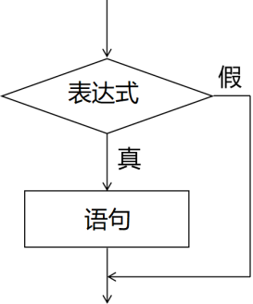
单分支选择结构
（2）单分支if语句的执行流程

Slide 6
（3）关系运算
1）关系运算符
关系运算是对两个操作数进行比较的运算，C语言提供了6种关系运算符：
<：表示“小于”，等价于数学中的<；
<=：表示“小于等于”，等价于数学中的≤；
>：表示大于，等价于数学中的>；
>=：表示“大于等于”，等价于数学中的≥；
==：表示“等于”，等价于数学中的=；
!= ：表示“不等于”，等价于数学中的≠。

Slide 7

关系运算符及其优先次序
高
优先级
低
算术
运算符
前４种关系运算符的优先级别相同，后2种也相同。前４种高于后２种。
关系运算符的优先级低于算术运算符。
关系运算符的优先级高于赋值运算符。
1
＜ （小于）
2
<= （小于等于）
关系
运算符
3
> （大于）
4
>= （大于等于）
c>a+b 等效于c>(a+b)(关系运算符的优先级低于算术运算符)
a>b==c等效于(a>b)==c(大于运算符>的优先级高于相等运算符==)
a==b<c等效于a==(b<c)(小于运算符<的优先级高于相等运算符==)
a=b>c等效于a=(b>c)(关系运算符的优先级高于赋值运算符)
5
== （等于）
赋值
运算符
6
!= （不等于）

Slide 8
2）关系表达式
由关系运算符构成的表达式称为关系表达式。例如，下列的表达式都是合法的关系表达式：
a+b<c*d
‘a’+1<=b
i++==j
需要注意的是，关系表达式的值只能为“真”或“假”，其中“真”用“1”表示，而“假”用“0”表示。例如：
2>1的值为“真”，即该表达式的值为1。
b=2;c=1;求a=b<=c的值，由于b<=c的值为“假”，即为a=0。
字符以它对应ASCII码值参与运算。例如：
’a’>’b’ （ASCII码97>98）表达式值为“假”。

Slide 9
3.2一起来评优
例2：若学生平均分超过90分则输出成绩为优秀；否则，提醒学生要努力达到优秀。
#include<stdio.h>
int main(){
int score;
printf(“请输入平均分：”);
scanf("%d",&score);
if(score>=90)
printf("成绩为优秀\n");
else
printf("成绩没有达到优秀，仍需继续努力！\n");
return 0;
}

Slide 10
3.2一起来评优
双分支结构if-else语句
（1）双分支结构if-else语句的格式
if(条件表达式)
{
语句块1
}
else
{
语句块2
}

Slide 11
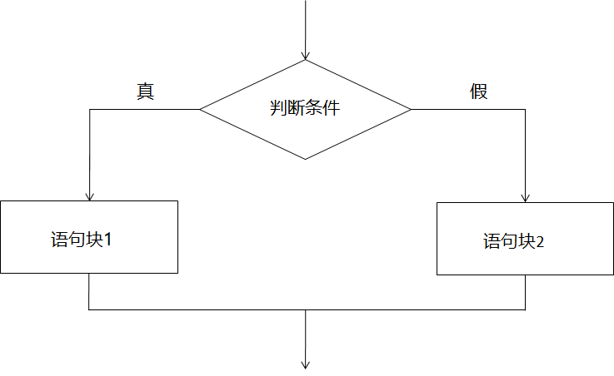
3.2一起来评优
双分支结构if-else语句
（2）双分支结构if-else语句的执行流程

Slide 12
3.3成绩等级评一评
【例3‑3】百分制转五分制，学生考试成绩达到90分及以上输出“你的成绩为A级！”，成绩≥80分并且<90分输出“你的成绩为B级！”，成绩≥70分并且<80分输出“你的成绩为C级！”，成绩≥60分并且<70分输出“你的成绩为D级！”，对于<60分的，输出“你的成绩为E级！”。你能编写这样一个百分制转五分制的程序吗？
#include<stdio.h>
int main(){
int score;
printf("请输入你的成绩:");
scanf("%d",&score);
if(score>=90)
printf("你的成绩为A级！\n");
else if(score>=80)
printf("你的成绩为B级！\n");
else if(score>=70)
printf("你的成绩为C级！\n");
else if(score>=60)
printf("你的成绩为D级！\n");
else
printf("你的成绩为E级！\n");
return 0;
}

Slide 13
多分支结构if-else if-else语句
（1）多分支结构if-else if-else 语句的格式
if(表达式1)
{
语句块1
}
else if(表达式2)
{
语句块2
}
else if(表达式3)
{
语句块3
}
……
else if(表达式n-1)
{
语句块n-1
}
else
{
语句块n
}

Slide 14
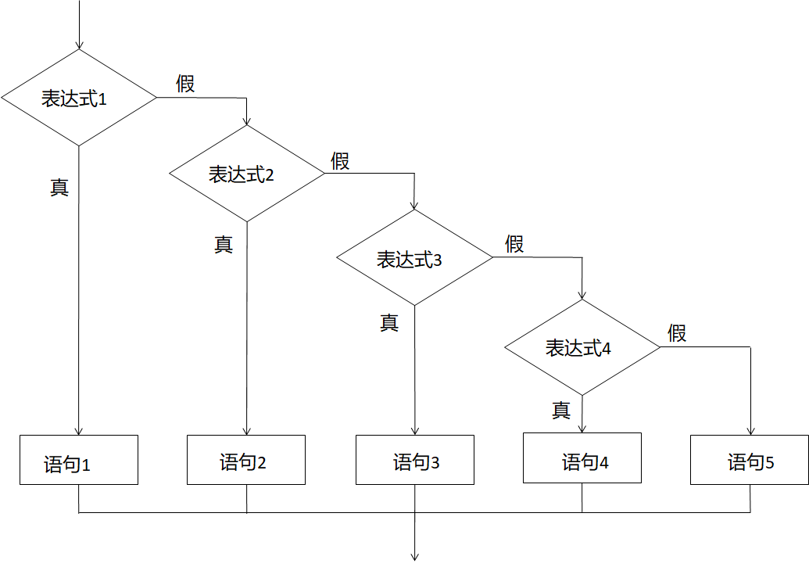
多分支结构if-else语句
（2）多分支结构if-else if-else语句的执行流程

Slide 15
多分支结构if-else if-else语句
（1）多分支结构if-else if-else 语句的格式
if(表达式1)
{
语句块1
}
else if(表达式2)
{
语句块2
}
else if(表达式3)
{
语句块3
}
……
else if(表达式n-1)
{
语句块n-1
}
else
{
语句块n
}

Slide 16
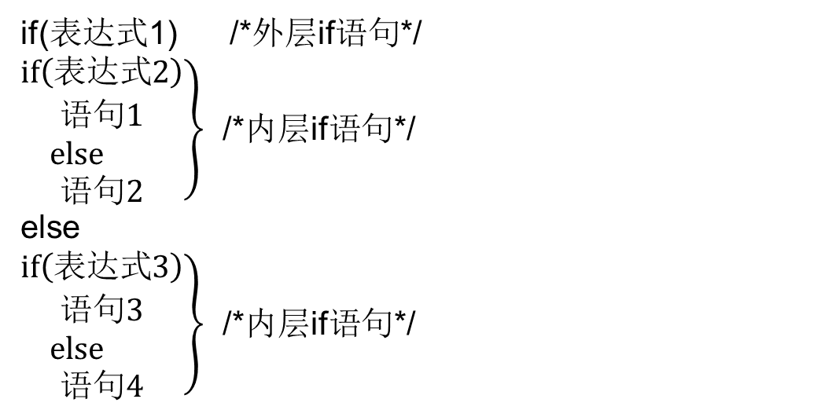
if语句的嵌套
（1）嵌套的if语句格式
if(表达式1) /*外层if语句*/
$\left.\begin{aligned}if\left(表达式2\right) \\ 语句1 \\ else \\ 语句2\end{aligned}\right\}$ /*内层if语句*/
else
$\left.\begin{aligned}if\left(表达式3\right) \\ 语句3 \\ else \\ 语句4\end{aligned}\right\}$ /*内层if语句*/

Slide 17
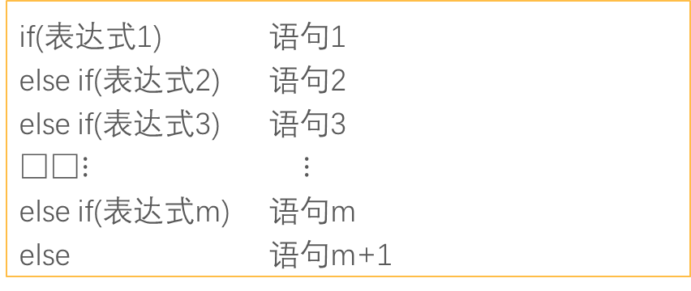
if语句的嵌套
（2）嵌套的if语句分类
形式1 没有else子句部分
if (表达式) 语句1
[ else 语句2 ]
if(表达式) 语句1
内层if语句*/
形式2 有else子句部分
if (表达式)
语句1
else
语句2
“表达式”可以是关系表达式、逻辑表达式，甚至是数值表达式
方括号内的部分(即else子句)为可选的，既可以有，也可以没有
语句1和语句2可以是一个简单的语句，也可以是一个复合语句，还可以是另一个if语句
形式3 在else部分又嵌套了多层的if语句
if(表达式1) 语句1
else if(表达式2) 语句2
else if(表达式3) 语句3
$⋮$ $⋮$
else if(表达式m) 语句m
else 语句m+1

Slide 18
选择结构的嵌套
if()
if() 语句1
else 语句2
else
if() 语句3
else 语句4
if()
if() 语句1
else
if() 语句2
else 语句3
编程序者把else写在与第1个if(外层if)同一列上，意图是使else与第1个if对应，但实际上else是与第2个if配对，因为它们相距最近。
内嵌if
内嵌if
注意
if()
{
if() 语句1
}
else
语句2
if与else的配对关系。
else总是与它上面的最近的未配对的if配对。
如果if与else的数目不一样，为实现程序设计者的思想,可以加花括号来确定配对关系。
内嵌if

Slide 19
if语句的嵌套
例3.4 使用嵌套if语句求解一元二次方程ax²+bx+c=0的根。
#include <stdio.h>
#include <math.h>
int main(){
/*delta判别式,RealPart实部,
ImagPart虚部 */
float a,b,c,delta,x1,x2,m,n,
RealPart,ImagPart;
printf("请输入一元二次方程系数：a,b,c\n");
scanf("%f,%f,%f",&a,&b,&c);
delta=b*b-4*a*c;
m=-b/(2*a);
if (delta>=0) /*外层if语句*/
if(delta>0)
{/*两个不等的实根，内层if语句*/
n=sqrt(delta)/(2*a);
x1=m+n;
x2=m-n;
printf("x1=%6.3f x2=%6.3f\n",x1,x2);
}
else /*两个相等的实根*/
printf("x1=x2=%6.3f\n",m);
else{ /*两个不相等的虚根*/
RealPart=m;
ImagPart=sqrt(-delta)/(2*a);
printf("x1=%6.3f+%6.3fi\n",RealPart,
ImagPart);
printf("x2=%6.3f-%6.3fi\n",
RealPart,ImagPart);
}
return 0;
}

Slide 20
3.4 今年究竟多少天？
例3‑5 判断某一年是否为闰年。
#include <stdio.h>
int main()
{
int year ;
scanf("%d",&year);
if((year%4 == 0 && year%100 !=0) || year%400 == 0)
printf("%d年是闰年\n",year);
else
printf("%d年不是闰年\n",year);
return 0;
}

Slide 21
逻辑运算符及其优先次序
运算符 | 含义 | 举例 | 说明
! | 逻辑非(NOT) | !a | 如果a为假，则!a为真;如果a为真，则!a为假
&& | 逻辑与(AND) | a && b | 如果a和b都为真，则结果为真，否则为假
|| | 逻辑或(OR) | a || b | 如果a和b有一个以上为真，则结果为真，二者都为假时，结果为假

Slide 22
逻辑运算符及其优先次序
“&&”和“‖”是双目运算符，要求有两个运算对象(操作数)； “！”是单目运算符，只要有一个运算对象
优先次序：!(非)→＆＆(与)→‖(或)， 即“！”为三者中最高的； 逻辑运算符中的“＆＆”和“‖”低于关系运算符，“！”高于算术运算符
逻辑运算结果不是0就是1，不可能是其他数值。而在逻辑表达式中作为参加逻辑运算的运算对象可以是0(“假”)或任何非0的数值(按“真”对待)

Slide 23
逻辑运算符及其优先次序
a | b | !a | !b | a && b | a || b
真 （非0） | 真 （非0） | 假 （0） | 假 （0） | 真 （1） | 真 （1）
真 （非0） | 假 （0） | 假 （0） | 真 （1） | 假 （0） | 真 （1）
假 （0） | 真 （非0） | 真 （1） | 假 （0） | 假 （0） | 真 （1）
假 （0） | 假 （0） | 真 （1） | 真 （1） | 假 （0） | 假 （0）

Slide 24
【例3‑6】分析逻辑运算的结果
#include <stdio.h>
int main()
{
int a = 0, b = 10, c = -6;
int result_1 = a&&b, result_2 = c||0;
printf("%d, %d\n", result_1, !c);
printf("%d, %d\n", 9&&0, result_2);
printf("%d, %d\n", b||100, 0&&0);
return 0;
}

Slide 25
【例3‑7】分析逻辑运算的结果
#include <stdio.h>
int main()
{
char c='a';
int i=3,j=4,k=5;
float x=2e+5,y=0.3;
printf("%d,%d\n",!x*!y,!!!x);
printf("%d,%d\n",x||i&&j-3, i<j&&x<y);
printf("%d,%d\n",i==5&&c&&(j=8),x+y||i+j+k);
return 0;
}

Slide 26
【例3‑8】键盘输入任意一个字符，判断该字符的类型：数字字符、大写英文字符、小写英文字符、其它字符。使用if –else if-else语句实现。
#include <stdio.h>
int main()
{
char c;
printf("Input a character:");
c=getchar();
if(c>='0'&&c<='9')
printf("This is a digit\n");
else if(c>='A'&&c<='Z')
printf("This is a upper case letter\n");
else if(c>='a'&&c<='z')
printf("This is a lower case letter\n");
else
printf("This is an other character\n");
return 0;
}

Slide 27
3.5辑编个简易计算器
【例3‑9】从键盘输入四则运算表达式，输出对应的结果。按如下样式输入（注意操作数与运算符之间没有空格），其中运算符为：+、-、*、/。
#include"stdio.h"
int main(){
float x,y,z;
char c;
printf("请输入要计算的式子：");
scanf("%f%c%f", &x, &c, &y);
switch(c){
case '+': z = x + y; printf("%f%c%f=%f", x, c, y, z); break;
case '-': z = x - y; printf("%f%c%f=%f", x, c, y, z); break;
case '*': z = x * y; printf("%f%c%f=%f", x, c, y, z); break;
case '/': z = x / y; printf("%f%c%f=%f", x, c, y, z); break;
default: printf("运算符错误！\n");
}
return 0;
}

Slide 28
3.5switch多分支选择结构
（1）switch语句的格式
switch(表达式)
{
case 常量表达式1:语句 1
case常量表达式2:语句 2;
......
case常量表达式m:语句 m;
case常量表达式m+1:语句 m+1;
......
case常量表达式n;语句 n; default: 语句 n+1; }

Slide 29
（2）switch语句的执行过程
1）首先计算switch后的“表达式”的值。
2）然后，程序从第一个case开始，顺序地将switch后“表达式”的值与各个case后面的“常量表达式”比较，若相等，程序则从该case进入，执行后面的所有语句，若m与“常量表达式m”相同，则流程转入“case常量表达式m”支路，执行冒号后面的所有语句，也就是从“语句m”一直执行到“语句n+1”，而不管后面的 case 是否匹配成功。也就是说，如果switch后“表达式”的值等于m，程序从“语句m”一直执行到“语句n+1”。
3）如果直到最后一个case也没有找到与switch后“表达式”相等的值，那么就执行default后的“语句n+1”。

Slide 30
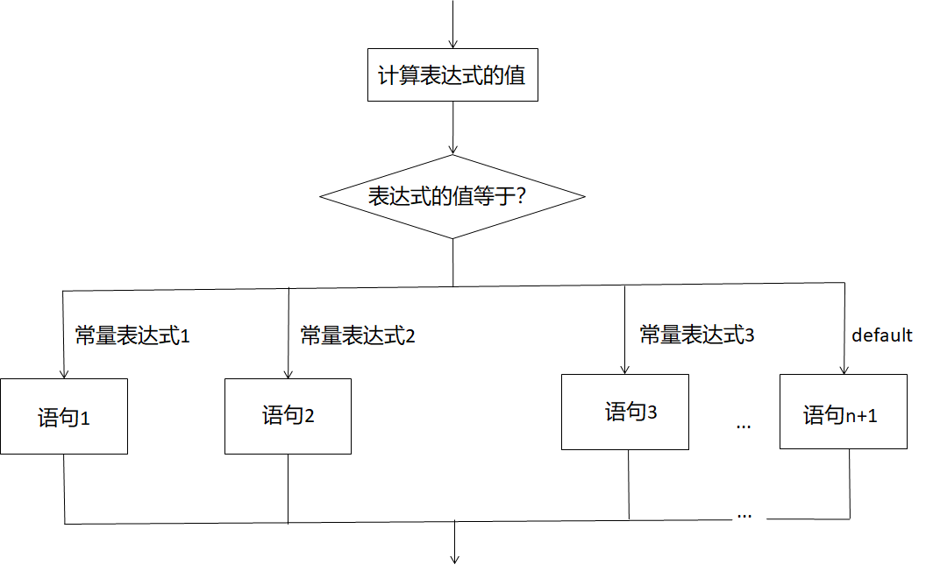
switch语句的执行过程

Slide 31
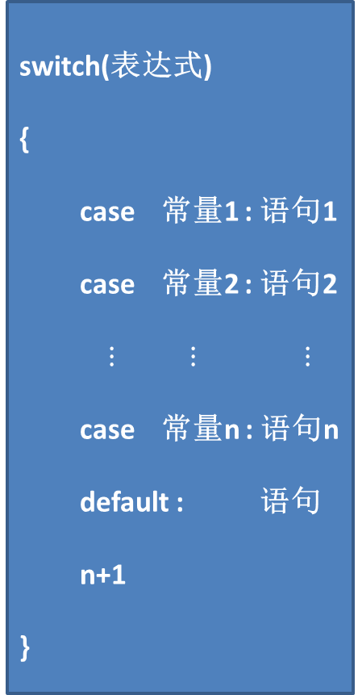
用switch语句实现多分支选择结构
(1) 括号内的“表达式”，其值的类型应为整数类型(包括字符型)。
(2) 花括号内是一个复合语句，内包含多个以关键字case开头的语句行和最多一个以default开头的行。case后面跟一个常量(或常量表达式)，它们和default都是起标号作用，用来标志一个位置。执行switch语句时，先计算switch后面的“表达式”的值，然后将它与各case标号比较，如果与某一个case标号中的常量相同，流程就转到此case标号后面的语句。如果没有与switch表达式相匹配的case常量，流程转去执行default标号后面的语句。
(3) 可以没有default标号，此时如果没有与switch表达式相匹配的case常量，则不执行任何语句。
(4) 各个case标号出现次序不影响执行结果。
(5) 每一个case常量必须互不相同；否则就会出现互相矛盾的现象。
(6) case标号只起标记的作用。在执行switch语句时，根据switch表达式的值找到匹配的入口标号，在执行完一个case标号后面的语句后，就从此标号开始执行下去，不再进行判断。因此，一般情况下，在执行一个case子句后，应当用break语句使流程跳出switch结构。最后一个case子句(今为default子句)中可不加break语句。
(7) 在case子句中虽然包含了一个以上执行语句，但可以不必用花括号括起来，会自动顺序执行本case标号后面所有的语句。当然加上花括号也可以。
(8) 多个case标号可以共用一组执行语句。
switch(表达式)
{
case 常量1 : 语句1
case 常量2 : 语句2
$⋮$ $⋮$ $⋮$
case 常量n : 语句n
default : 语句n+1
}

Slide 32
【例3‑10】当输入数字1，打印出“星期一”，输入数字2，打印出“星期二”，以此类推，输入数字7，打印出“星期日”。请你用switch多分支结构帮辅导员编写一个程序实现这个功能。
#include <stdio.h>
int main(){
int iNum;
printf("请输入1-7的数字：");
scanf("%d", &iNum);
switch(iNum) {
case 1: printf("星期一\n"); break;
case 2: printf("星期二\n"); break;
case 3: printf("星期三\n"); break;
return 0;
}
case 4: printf("星期四\n"); break;
case 5: printf("星期五\n"); break;
case 6: printf("星期六\n"); break;
case 7: printf("星期日\n"); break;
default:printf("输入错误！\n"); break;
}

Slide 33
3.5switch结构的嵌套
（1）switch语句的格式
switch(表达式1)
{
case 常量1:语句1
case 常量2: switch(表达式2)
{
case 常量1: 语句1
case 常量2: 语句2
……
case 常量m: 语句m
default :语句m+1
}
……
case 常量n: 语句n
default :语句n+1
}

Slide 34
（2）switch嵌套结构的执行过程
首先计算外层switch后面括号中表达式1的值，依次与外层各个case的常量1…n比较，假定表达式1的值与case常量2相同，就转入执行case常量2后面内嵌的switch语句，内层switch执行结束后，再继续执行外层switch语句中剩下的语句。

Slide 35
3.6再来评一评等级
【例3‑11】使用条件运算符将百分制转换为五分制。
#include <stdio.h>
int main( ){
int score;
char grade;
printf("请输入考试成绩\n");
scanf("%d",&score);
grade=score>=90?'A':score>=80?'B':score>=70?'C':score>=60?'P':'F';
printf("成绩级别为：%c\n",grade);
return 0;
}

Slide 36
3.6.2条件运算符和条件表达式
if (a>b)
max=a;
else
max=b;
max=(a>b) ? a : b;
a>b ? (max=a) : (max=b); //表达式2和表达式3是赋值表达式
或
表达式1 ? 表达式2 : 表达式3
条件运算符由两个符号(?和:)组成，必须一起使用。要求有3个操作对象，称为三目(元)运算符，它是Ｃ语言中唯一的一个三目运算符。
条件运算符的执行顺序: 先求解表达式1，若为非0(真)则求解表达式２，此时表达式２的值就作为整个条件表达式的值。若表达式1的值为0(假)，则求解表达式３，表达式３的值就是整个条件表达式的值。
真(非0)
表达式1
假(0)
条件表达式
取表达式2的值
条件表达式
取表达式3的值

Slide 37
（2）条件表达式嵌套使用
（2）条件表达式可以进行嵌套，多级嵌套采用“自右向左”结合。
例如例3-11第7行的条件表达式” grade=score>=90?'A':score>=80?'B':score>=70?'C':score>=60?'P':'F';”
由于“=”运算符的优先级小于条件运算符，
上式等价于：
grade=(score>=90?'A':score>=80?'B':score>=70?'C':score>=60?'P':'F');
按照条件运算符自右向左结合，该式计算顺序等价于：
grade=(score>=90?'A':(score>=80?'B':(score>=70?'C':(score>=60?'P':'F'))));

Slide 38
3.7案例项目——用if和switch结构实现销售提成计算
为提高销售业务人员的积极性，公司常常制定相应的激励措施，将业务人员的收入与其销售额挂钩，一般把收入分为基本工资和销售提成两部分，而提成部分又根据销售额设置不同的提成比例，以进一步激励业务人员多销售产品。比如，某公司就依据了上述的思想，设计了该公司销售提成方案：当销售额小于10万元，提成金额为销售额的5%；当销售额大于等于10万元而小于20万元，提成金额为销售额的8%；当销售额大于等于20万元而小于40万元，提成金额为销售额的10%；当销售额大于等于40万元，提成金额为销售额的12%。该公司的财务每个月需要根据销售业务人员的销售额计算他们的提成，由于业务人员较多，提成金额计算工作量很大，你能用本章所学的知识为该公司的财务部门编写一个C语言程序计算提成金额吗？分别用if结构和switch结构实现提成金额计算程序，输入为业务人员的销售额，输出为该人员的提成金额。

Slide 39
（1）用if结构实现
#include <stdio.h>
int main(){
float fSale, fCommission, fRate;
printf("请输入业务员本月的销售额（万元）：");
scanf("%f", &fSale);
if(fSale < 10)
fRate = 0.05;
else if(fSale < 20)
fRate = 0.08;
else if(fSale < 40)
fRate = 0.1;
else
fRate = 0.12;
fCommission = fSale * fRate;
printf("该业务员本月的提成金额为： %f万元\n", fCommission);
return 0;
}

Slide 40
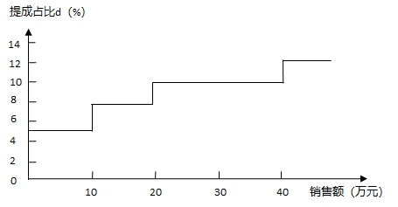
（2）用switch结构实现
提成比例与销售额关系

Slide 41
（2）用switch结构实现
fRate = 0.08;
break;
case 2:
case 3:
fRate = 0.1;
break;
default:
fRate = 0.12;
break;
}
fCommission = fSale * fRate;
printf("该业务员本月的提成金额为： %f万元\n", fCommission);
return 0;
}
#include <stdio.h>
int main(){
float fSale, fCommission, fRate;
printf("请输入业务员本月的销
售额（万元）：");
scanf("%f", &fSale);
int iC = (int)fSale / 10;
switch(iC){
case 0:
fRate = 0.05;
break;
case 1:

Slide 42
单分支结构、双分支和多分支结构
关系运算符和关系表达式
switch结构及其嵌套
条件表达式

